Slide 1
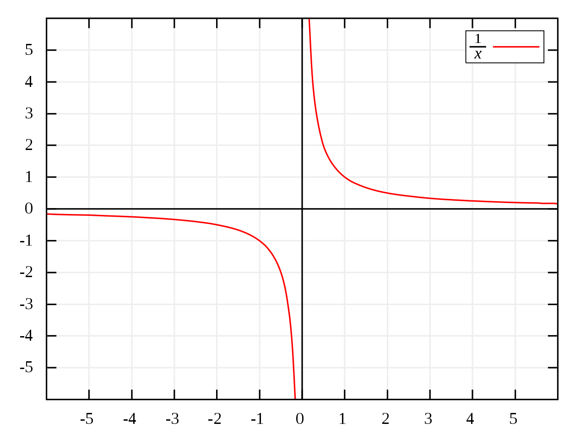
СИСТЕМА РАСПОЗНАВАНИЯ ЭСКИЗОВ ГРАФИКОВ
Автор:
Дагаева Мария

Slide 2
РАСПОЗНАВАНИЕ ГРАФИКОВ
Суть задачи
Главная функция приложения — это распознавание графиков функций, линий и отмеченных точек на изображении

Slide 3
РАСПОЗНАВАНИЕ ГРАФИКОВ
Актуальность
Интеграция в проект «Решебник»
Автоматизирование задач с графическим решением

Slide 4
РАСПОЗНАВАНИЕ ГРАФИКОВ
РОЛИ
Дагаева Мария:
Создание REST-приложения, выполняющего распознавание, с API, принимающим изображения в качестве входных данных.
Фронтенд-разработчик: WANTED!
Разработка клиента со встроенным графическим редактором.

Slide 5
РАСПОЗНАВАНИЕ ГРАФИКОВ
Результат
Готовое для интеграции приложение со способностью верно оценивать ответы на задания

Slide 6
РАСПОЗНАВАНИЕ ГРАФИКОВ
ПЛАН РАБОТ
Приложение на языке python
Библиотека tensorflow для работы с нейронными сетями
Сроки:
Прототип 10.12.18
Рабочая версия 15.01.19
Надежная (после тестов) версия 15.03.19
Готовая версия (интеграция с «Решебником») 13.05.19

